Slide 1
11-6
These materials are by the Kongki Ka Project and are made available to you under the terms of the Creative Commons Attribution ShareAlike license 4.0.
You have permission to share and redistribute these materials in any format and to make reasonable revisions and adaptations of this translation, provided that:
You include the above licence and source information.
If you redistribute these materials or create derivatives, you must distribute your contributions under the same license as the original.
The Holy Bible, Berean Standard Bible, BSB is produced in cooperation with Bible Hub, Discovery Bible, OpenBible.com, and the Berean Bible Translation Committee. This text of God's Word has been dedicated to the public domain.
Tibetan text is from the The Holy Bible in Modern Literary Tibetan, New Tibetan Bible translation.
This translation is made available under the terms of the Creative Commons Attribution-NonCommercial-NoDerivatives 4.0 International license.
Notes:
Checked Kham

Slide 2
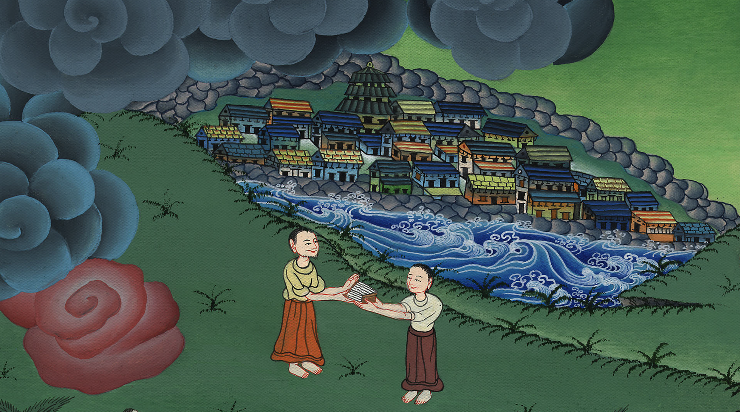
གྲངས་ཀ 27
ཡོ་ཤུ་ཨ་ནི་མོ་ཤེའི་ཤུལ་འཛིན་དུ་འདེམས་
བསྐོད་བྱུང་བ།

Slide 3
Joshua succeeds Moses – Num 27:12-23; Deu 31:14 – 34:12 (Center
གྲངས་ཀ 27
ཡོ་ཤུ་ཨ་ནི་མོ་ཤེའི་ཤུལ་འཛིན་དུ་འདེམས་བསྐོད་བྱུང་བ།

Slide 4
གྲངས་ཀ 27
ཡོ་ཤུ་ཨ་ནི་མོ་ཤེའི་ཤུལ་འཛིན་དུ་འདེམས་
བསྐོད་བྱུང་བ།
This work is licensed under a Creative Commons Attribution-ShareAlike 4.0 International License

Slide 5
The Israelites wandered as nomads in the desert for 40 years.

Slide 6
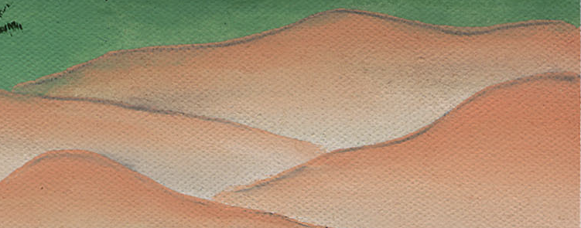

Slide 7
12Then the Lord said to Moses, “Go up this mountain of the Abarim range and see the land that I have given the Israelites.
12དཀོན་མཆོག་ཡ་ཝཱེས་མོ་ཤེ་ལ་འདི་སྐད་དུ། ཁྱོད་ཨ་བཱ་རིམ་གྱི་རི་འདི་ལ་ཡར་འགོས་ནས་བདག་གིས་ཡེས་ར་ཨེལ་པ་རྣམས་ལ་སྤྲད་པའི་ཡུལ་དེར་ལྟོས་ཤིག

Slide 8
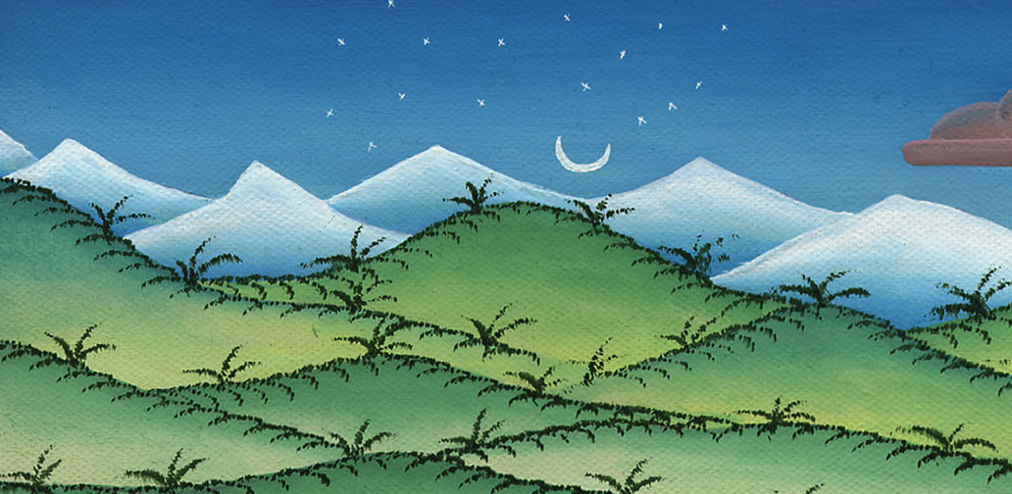
གྲངས་ཀ 27:12

Slide 9
13After you have seen it, you too will be gathered to your people, as your brother Aaron was;
13དེར་བལྟས་པའི་རྗེས་སུ་ཁྱོད་ཀྱང་ཁྱོད་ཀྱི་སྤུན་ཨ་རོན་བཞིན་དུ་རང་གི་རིགས་རྒྱུད་ཁྲོད་དུ་འཛོམ་པར་འགྱུར།

Slide 10
གྲངས་ཀ 27:13

Slide 11
15So Moses appealed to the Lord, 16“May the Lord, the God of the spirits of all flesh, appoint a man over the congregation
15མོ་ཤེ་ཡིས་དཀོན་མཆོག་ཡ་ཝཱེ་ལ་འདི་ལྟར། 16ལུས་ཅན་ཐམས་ཅད་ཀྱི་སེམས་ཉིད་ཀྱི་དཀོན་མཆོག་ཡ་ཝཱེས་མི་ཚོགས་འདི་ལ་བདག་སྐྱོང་བྱེད་མཁན་ཞིག་བསྐོ་བར་མཛོད།

Slide 12
གྲངས་ཀ 27:15

Slide 13
17who will go out and come in before them, and who will lead them out and bring them in, so that the congregation of the Lord will not be like sheep without a shepherd.”
17ཁོ་ཚོའི་མདུན་དུ་འགྲོ་འོང་བྱེད་པ་དང་། ཁོ་ཚོ་ཁྲིད་ནས་འགྲོ་འོང་བྱེད་མཁན་ཞིག་དགོས། དེ་ནི་དཀོན་མཆོག་ཡ་ཝཱེའི་མི་ཚོགས་རྫི་བོ་མེད་པའི་ལུག་དང་འདྲ་བར་མི་འགྱུར་བའི་ཕྱིར་དུའོ་ཞེས་ཞུས་པ་ལ།

Slide 14
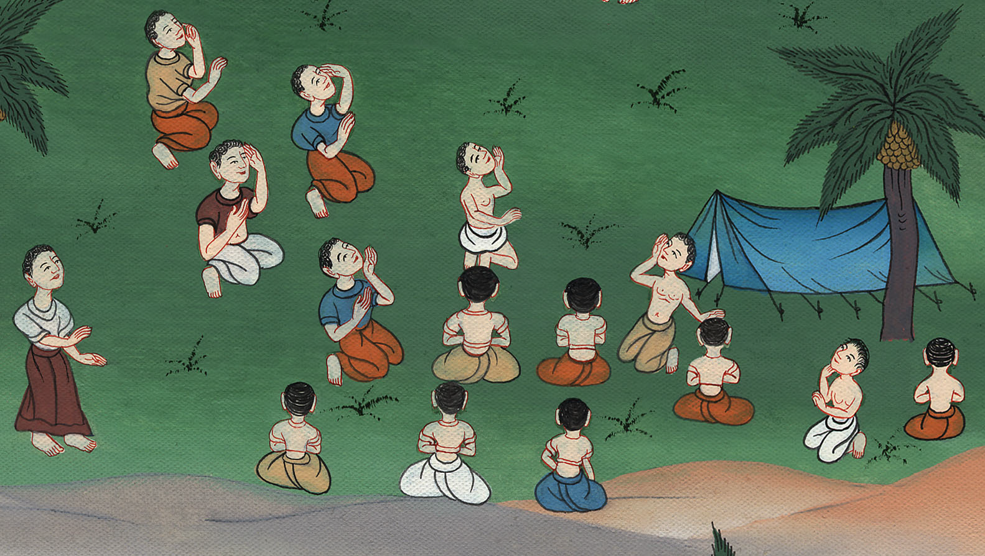
གྲངས་ཀ 27:17

Slide 15
18And the Lord replied to Moses, “Take Joshua son of Nun, a man with the Spirit in him, and lay your hands on him.
18དཀོན་མཆོག་ཡ་ཝཱེས་མོ་ཤེ་ལ་འདི་སྐད་དུ། ཁྱོད་ཀྱིས་ནུན་གྱི་བུ་ཡོ་ཤུ་ཨ་འདེམས་དགོས་ཏེ། ཁོའི་ནང་དུ་ཐུགས་ཉིད་བཞུགས་ལ། ཁྱོད་ཀྱིས་ཁོའི་ལུས་ལ་ལག་པ་ཞོག་ཅིག

Slide 16
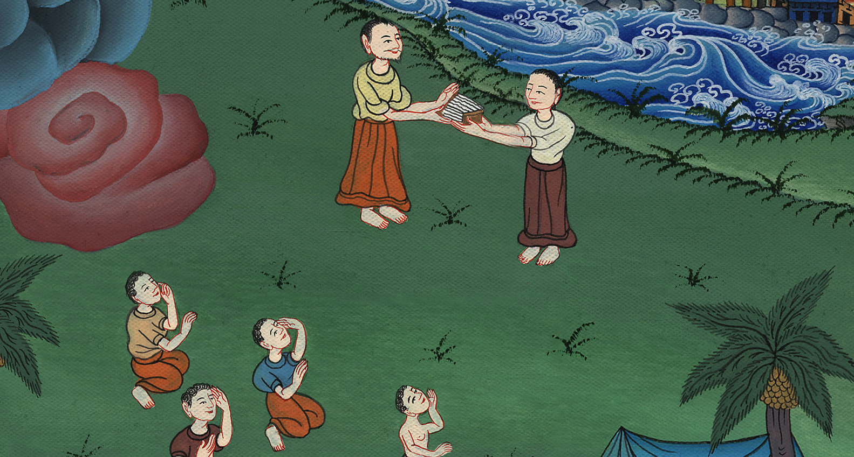
གྲངས་ཀ 27:18

Slide 17
19Have him stand before Eleazar the priest and the whole congregation, and commission him in their sight.
19ཁོ་ནི་མཆོད་དཔོན་ཨེ་ལི་ཨ་ཟར་དང་མི་ཚོགས་ཐམས་ཅད་ཀྱི་མདུན་ནས་འགྲེང་དུ་ཆུག་ལ། དེ་དག་གི་མཐོང་ངོར་ཁོ་ལ་ལས་འགན་སྤྲོད་ཅིག

Slide 18
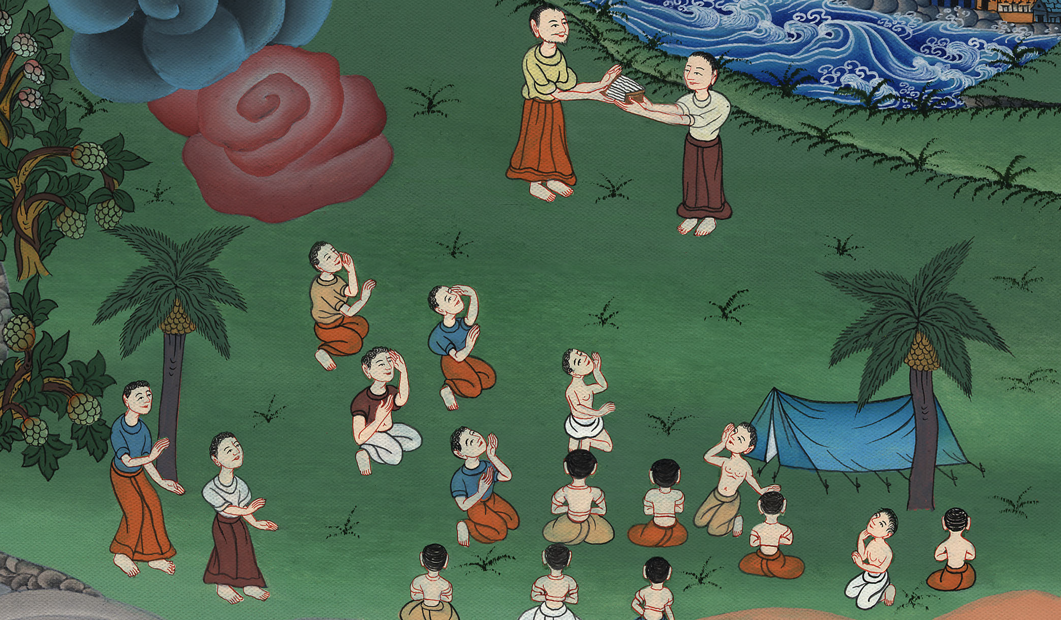
གྲངས་ཀ 27:19

Slide 19
23and laid his hands on [Joshua] and commissioned him, as the Lord had instructed through Moses.
23ཁོའི་ལུས་ལ་ཕྱག་གླན་པ་དང་། དཀོན་མཆོག་ཡ་ཝཱེས་མོ་ཤེ་བརྒྱུད་ནས་གནང་བའི་བཀའ་བཞིན་དུ་ཁོ་ལ་ལས་འགན་སྤྲད་དོ། །

Slide 20
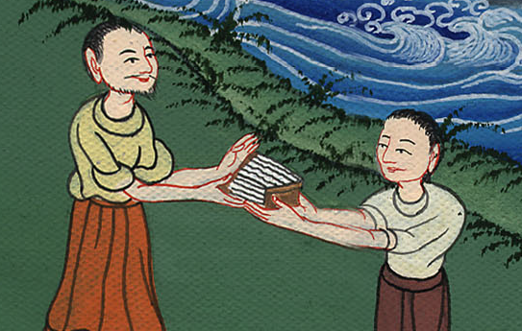
གྲངས་ཀ 27:23

Slide 21
DEUTERONOMY 31
23Then the Lord commissioned Joshua son of Nun and said, “Be strong and courageous, for you will bring the Israelites into the land that I swore to give them, and I will be with you.”
བཀའ་ལུང་། 31
23ཡང་ཡ་ཝཱེས་ནུན་གྱི་བུ་ཡོ་ཤུ་ཨ་ལ་བཀའ་གནང་སྟེ་འདི་སྐད་དུ། ཁྱོད་ལ་སྙིང་སྟོབས་དང་དཔའ་སེམས་ལྡན་པར་གྱུར་ཅིག ཅི་ལ་ཞེ་ན། ཁྱོད་ཀྱིས་ཡེས་ར་ཨེལ་པ་རྣམས་ཁྲིད་ནས་ངས་ཁོ་རྣམས་ལ་མནའ་དང་བཅས་ཁས་བླངས་པའི་ཡུལ་དེར་འགྲོ་དགོས་ཤིང་། ང་རང་ཁྱོད་དང་མཉམ་དུ་ཡོད་ཅེས་གསུངས་སོ། །

Slide 22
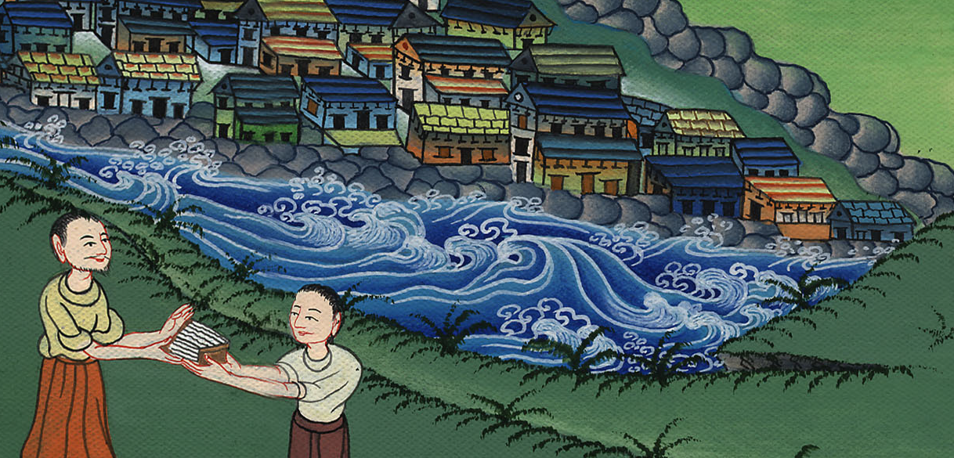
བཀའ་ཁྲིམས་སྐྱར་བཤད་ 31:23

Slide 23
34:5So Moses the servant of the Lord died there in the land of Moab, as the Lord had said.
34:5དེ་ལྟར་དཀོན་མཆོག་ཡ་ཝཱེའི་ཞབས་ཕྱི་མོ་ཤེ་ནི་དཀོན་མཆོག་ཡ་ཝཱེའི་བཀའ་བཞིན་དུ་མོ་ཨབ་ཡུལ་ནས་ཚེ་ལས་འདས།

Slide 24
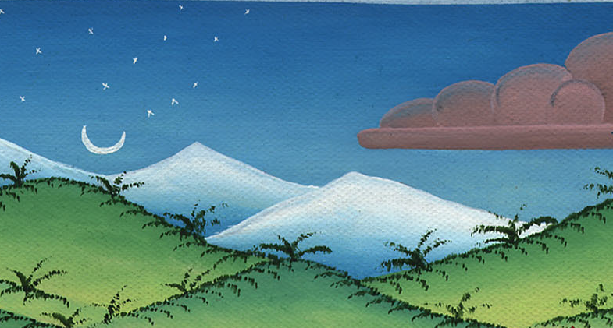
བཀའ་ཁྲིམས་སྐྱར་བཤད་ 34:5

Slide 25
6And He buried him in a valley in the land of Moab facing Beth-peor, and no one to this day knows the location of his grave.
6དཀོན་མཆོག་ཡ་ཝཱེས་ཁོང་ཉིད་མོ་ཨབ་ཡུལ་གྱི་པེད་ཕེ་ཨོར་དྲང་ཐད་ཀྱི་ལུང་པ་རུ་དུར་ལ་བཅུག་ཀྱང་། དེ་རིང་ཉིན་མོའི་བར་དུ་ཁོང་གི་དུར་ས་ཤེས་མཁན་སུ་ཡང་མེད།

Slide 26
བཀའ་ཁྲིམས་སྐྱར་བཤད་ 34:6

Slide 27
12and no prophet who performed all the mighty acts of power and awesome deeds that Moses did in the sight of all Israel.
12ཡང་མོ་ཤེ་ཡིས་ཡེས་ར་ཨེལ་པ་ཐམས་ཅད་ཀྱི་མཐོང་ལམ་དུ་ནུས་མཐུ་ཆེན་པོ་དང་འཇིགས་སུ་རུང་བའི་དོན་ཆེན་མཐའ་དག་མཛད་པའོ།། །།

Slide 28
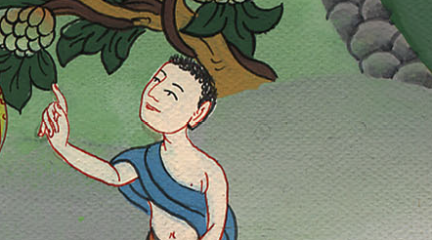
བཀའ་ཁྲིམས་སྐྱར་བཤད་ 34:7

Slide 29
10Since that time, no prophet has risen in Israel like Moses, whom the Lord knew face to face
10དེའི་རྗེས་སུ་ཡེས་ར་ཨེལ་གྱི་ནང་དུ་མོ་ཤེ་འདྲ་བའི་ལུང་སྟོན་པ་ཞིག་བྱུང་མ་མྱོང་ལ། དཀོན་མཆོག་ཡ་ཝཱེ་ཁ་རི་ཁ་ཐུག་ཏུ་ཁོང་དང་ཕྲད་ཅིང་ཁོང་མཁྱེན་པ་དང་།

Slide 30
བཀའ་ཁྲིམས་སྐྱར་བཤད་ 34:10

